Slide 1

基于提前和延误惩罚的单机调度问题启发式算法研究
姓 名：覃 涛
指导老师：吕志鹏 教授
答辩日期：2018.5.27

Slide 2
目 录
1
基于提前和延误惩罚的单机调度问题
目 录
2
迭代局部搜索算法
CONTENTS
3
算法参数测试和性能分析
4
总结与展望

Slide 3

第一部分
基于提前和延误惩罚的单机调度问题

Slide 4


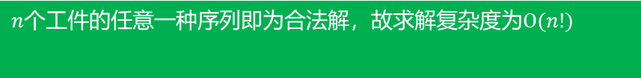
基于提前和延误惩罚的单机调度问题
问题
描述
给定工件集$J$={$j_{1}$,$j_{2}$,…,$j_{n}$}，在一台机器上完成加工，对于任一工件$j_{i}(1≤i≤n)$，$p_{i}$表示加工时长，$d_{i}$表示工期，机器不允许抢占，也没有等待时间，单机调度问题就是为$n个$工件安排加工顺序
目 录
合法解
$n$个工件的任意一种序列即为合法解，故求解复杂度为$O(n!)$
CONTENTS
求解
目标
令$c_{i}表示$工件$j_{i}$的实际完工时间
提前$惩罚E_{i}=max⁡\{0, {d_{i}−c}_{i}\}，$延误惩罚$T_{i}=\max\left\{0, c_{i}−d_{i}\right\}$
求解目标：$minimize \sum_{i=1}^{n}{E_{i}+T_{i}^{2}}$

Slide 5
第二部分
迭代局部搜索算法

Slide 6
迭代局部搜索算法（算法框架）
多邻域动作
包括工件的插入和交换两种动作，每次邻域搜索会随机选择一种
多扰动机制
包括基于禁忌的扰动、基于构造的扰动和随机扰动三种，随机选择其中一种
目 录
CONTENTS

Slide 7
迭代局部搜索算法（邻域动作）
工件插入动作
工件交换动作
为减少邻域空间大小，设置了邻域动作距离阈值

Slide 8


迭代局部搜索算法（邻域评估）
工件插入动作
工件交换动作
$$O(1)$$
$$O(n)$$

Slide 9
迭代局部搜索算法（多扰动机制）
基于禁忌的扰动
执行固定迭代次数的禁忌搜索
基于构造的扰动
随机移除序列中的某个工件，按照$VF\left(k\right)=\frac{1}{k}\sum_{k=1}^{n}{\frac{1}{k}}$的概率插入到新位置，$k$表示插入位置形成新解的目标函数值排名
随机移除序列中的某个工件，按照𝑉𝐹(𝑘)=1/𝑘 ∑_(𝑘=1)^𝑛▒1/𝑘的概率插入到新位置，𝑘表示插入位置形成新解的目标函数值排名
随机扰动
执行一定次数的随机插入动作或者交换动作
多
扰
动
机
制

Slide 10
第三部分
算法参数测试和性能分析

Slide 11
算法参数测试和性能分析（测试用例）
9种规模
小规模 n=10, 15, 20
L和H类
L类：加工时长$p_{i}∈[45, 50]$
L类：加工时长𝑝_𝑖∈[45, 50]
H类：加工时长$p_{i}∈[1, 100]$
H类：加工时长𝑝_𝑖∈[1, 100]
随机工期
$$d_{i}∈[P\left(1−T−\frac{R}{2}\right), [P\left(1−T+\frac{R}{2}\right)]$$
𝑑_𝑖∈[𝑃(1−𝑇−𝑅/2), [𝑃(1−𝑇+𝑅/2)]
中规模 n=30, 40, 50
大规模 n=70, 100
T=0.0, 0.2, 0.4, 0.6, 0.8, 1.0
R=0.2, 0.4, 0.6, 0.8

Slide 12
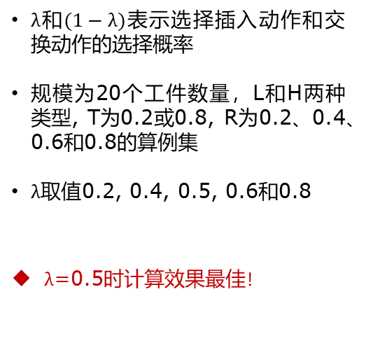
算法参数测试和性能分析（邻域动作选择概率测试）
$λ$和$(1−λ)$表示选择插入动作和交换动作的选择概率
规模为20个工件数量，L和H两种类型, T为0.2或0.8, R为0.2、0.4、0.6和0.8的算例集
$λ取值$0.2, 0.4, 0.5, 0.6和0.8
$λ$=0.5时计算效果最佳！

Slide 13
算法参数测试和性能分析（邻域动作距离阈值测试）
测试用例：工件数量为100、T=0.2、R=0.4的L型算例
阈值取值范围：n, n/2, n/3, n/4和n/5
插入动作阈值取n/2，交换动作阈值取n/3!
动作距离阈值对解的影响
动作距离阈值对计算时间的影响

Slide 14
算法参数测试和性能分析（与MA_IN算法对比）
每个算例计算10次，分别统计10次运算中，最好情况下、平均情况下和最差情况下，ILS-MP差于（worse）、等于（equal）和优于（better）MA_IN算法的算例占比
按最好计算结果对比
按平均计算结果对比
按最差计算结果对比

Slide 15
算法参数测试和性能分析（计算时间）
各求解算法计算时间统计
Var. | Heur. | n = 10 | n = 20 | n = 30 | n = 40 | n = 50 | n = 75 | n = 100
L | RBS | 0.001 | 0.004 | 0.009 | 0.019 | 0.033 | 0.100 | 0.227
 | GA | 0.012 | 0.174 | 0.221 | 0.492 | 0.932 | 3.028 | –
 | GA_IN | 0.003 | 0.015 | 0.042 | 0.088 | 0.158 | 0.480 | 1.070
 | MA | 0.003 | 0.011 | 0.037 | 0.089 | 0.172 | 0.612 | 1.617
 | MA_IN | 0.004 | 0.011 | 0.033 | 0.079 | 0.153 | 0.545 | 1.445
 | ILS-MP | 0.000 | 0.001 | 0.002 | 0.006 | 0.013 | 0.068 | 0.205
H | RBS | 0.001 | 0.004 | 0.009 | 0.020 | 0.035 | 0.109 | 0.250
 | GA | 0.013 | 0.008 | 0.242 | 0.549 | 1.051 | 3.476 | –
 | GA_IN | 0.004 | 0.020 | 0.052 | 0.106 | 0.192 | 0.593 | 1.353
 | MA | 0.004 | 0.013 | 0.041 | 0.102 | 0.203 | 0.767 | 2.108
 | MA_IN | 0.004 | 0.011 | 0.036 | 0.089 | 0.172 | 0.649 | 1.790
 | ILS-MP | 0.000 | 0.001 | 0.004 | 0.021 | 0.052 | 0.263 | 0.843

Slide 16
第四部分
总结与展望

Slide 17
总结与展望
创新点
两种不同的邻域动作
设置距离阈值
增量评估
多扰动机制
展望
将一个工件的插入和交换扩展为“块”的动作
可以将算法扩展到其它序列问题

Slide 18
攻读硕士学位期间发表的论文
Qin T, Peng B, Benlic U, et al. Iterated local search based on multi-type perturbati-on for single-machine earliness/tardiness scheduling. Computers & Operations Research, 2015, 61(C):81-88.（SCI索引）

Slide 19
谢谢
请各位老师批评指正！

